Slide 1
Reunión de Colaboradores Especiales 2022

Slide 2
Junta Directiva y Asamblea General
Asamblea General AUSAPE.
26 de enero, 2023
Asamblea General y elecciones a Junta Directiva.
Enero 2024

Slide 4
Grupos de Trabajo
Nuevos Grupos

Slide 5
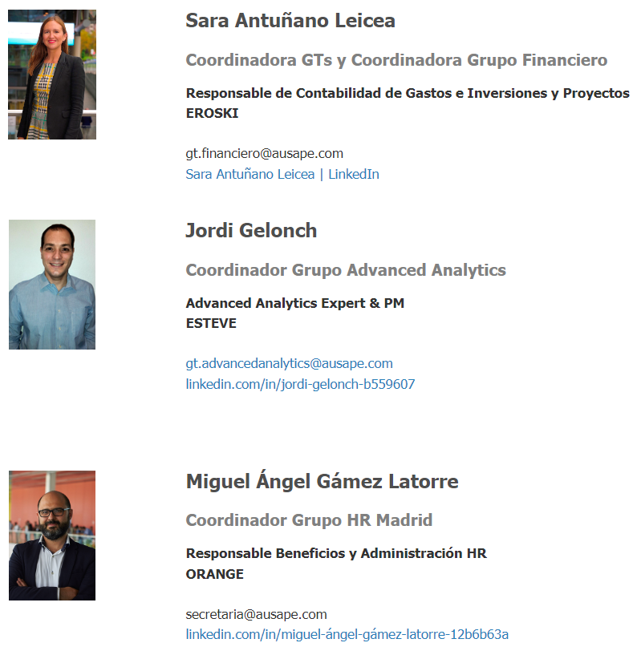
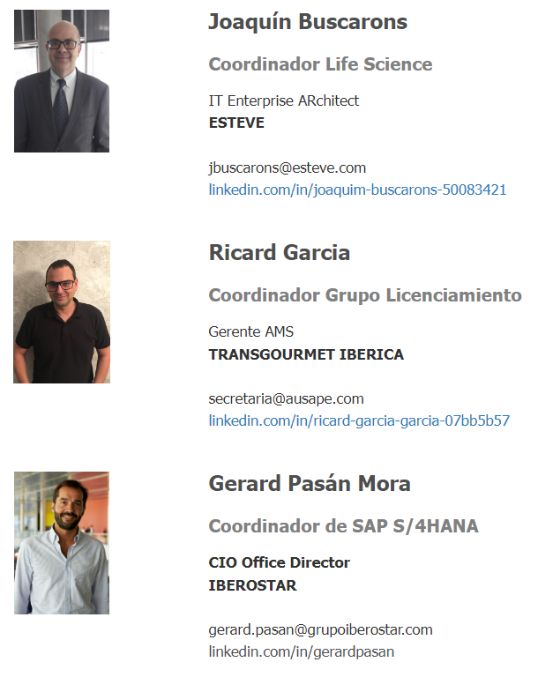
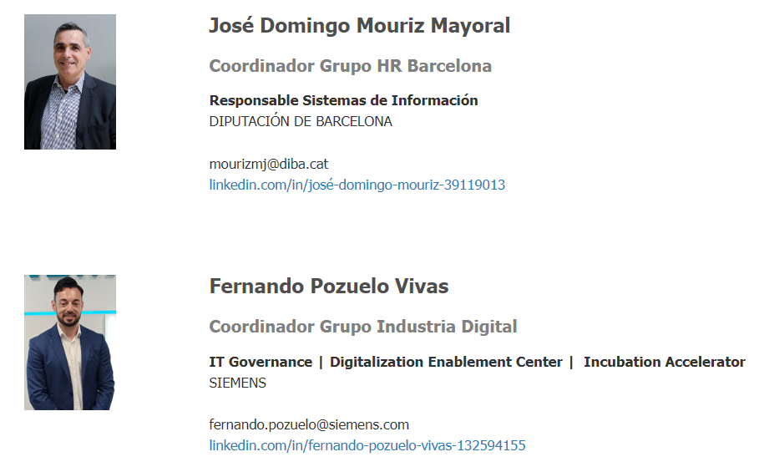

Slide 6
Delegaciones

Slide 7
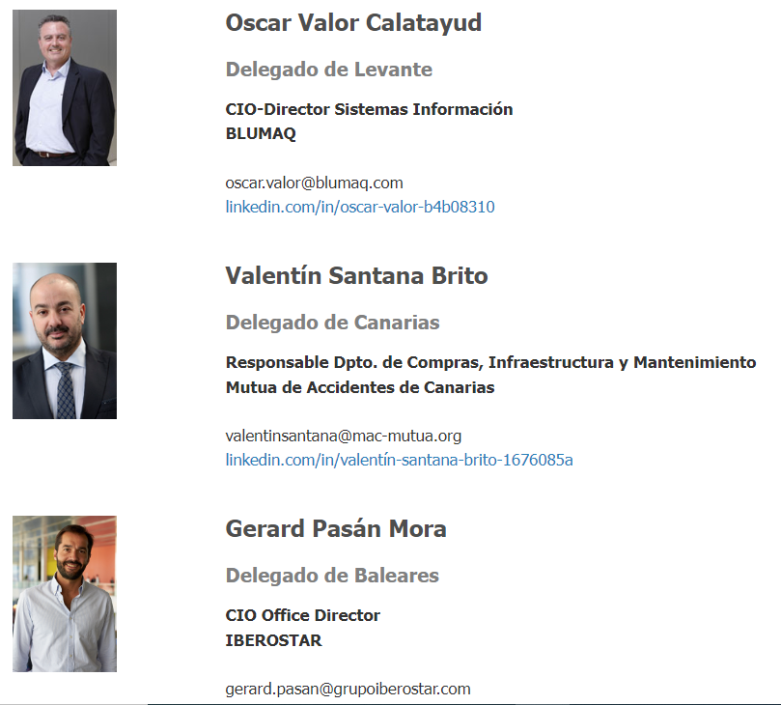
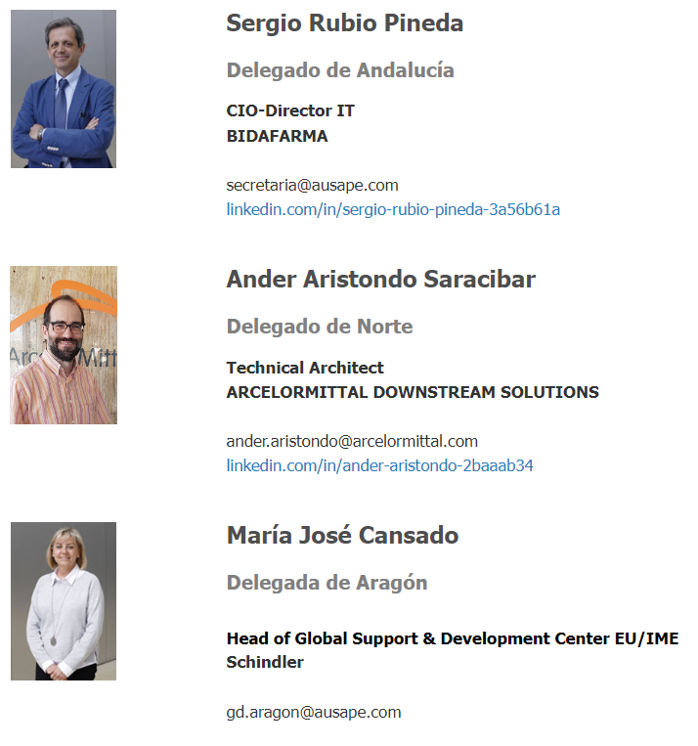
Delegados

Slide 8
Próximas acciones
Seguir apoyando a Colaboradores Especiales en sus eventos.
Continuidad de Días Temáticos.
Grupo de Trabajo de Sostenibilidad
Impulsar nuestras Delegaciones:
Acercamiento de los colaboradores especiales a asociados fuera de Madrid y Barcelona.
Temas enfocados en la problemática de los asociados de la delegación.

Slide 9
Evolución histórica

Slide 10
Evolución de asistencia

Slide 11
Formación y Empleo

Slide 12
Comunicación

Slide 13
Datos

Slide 19
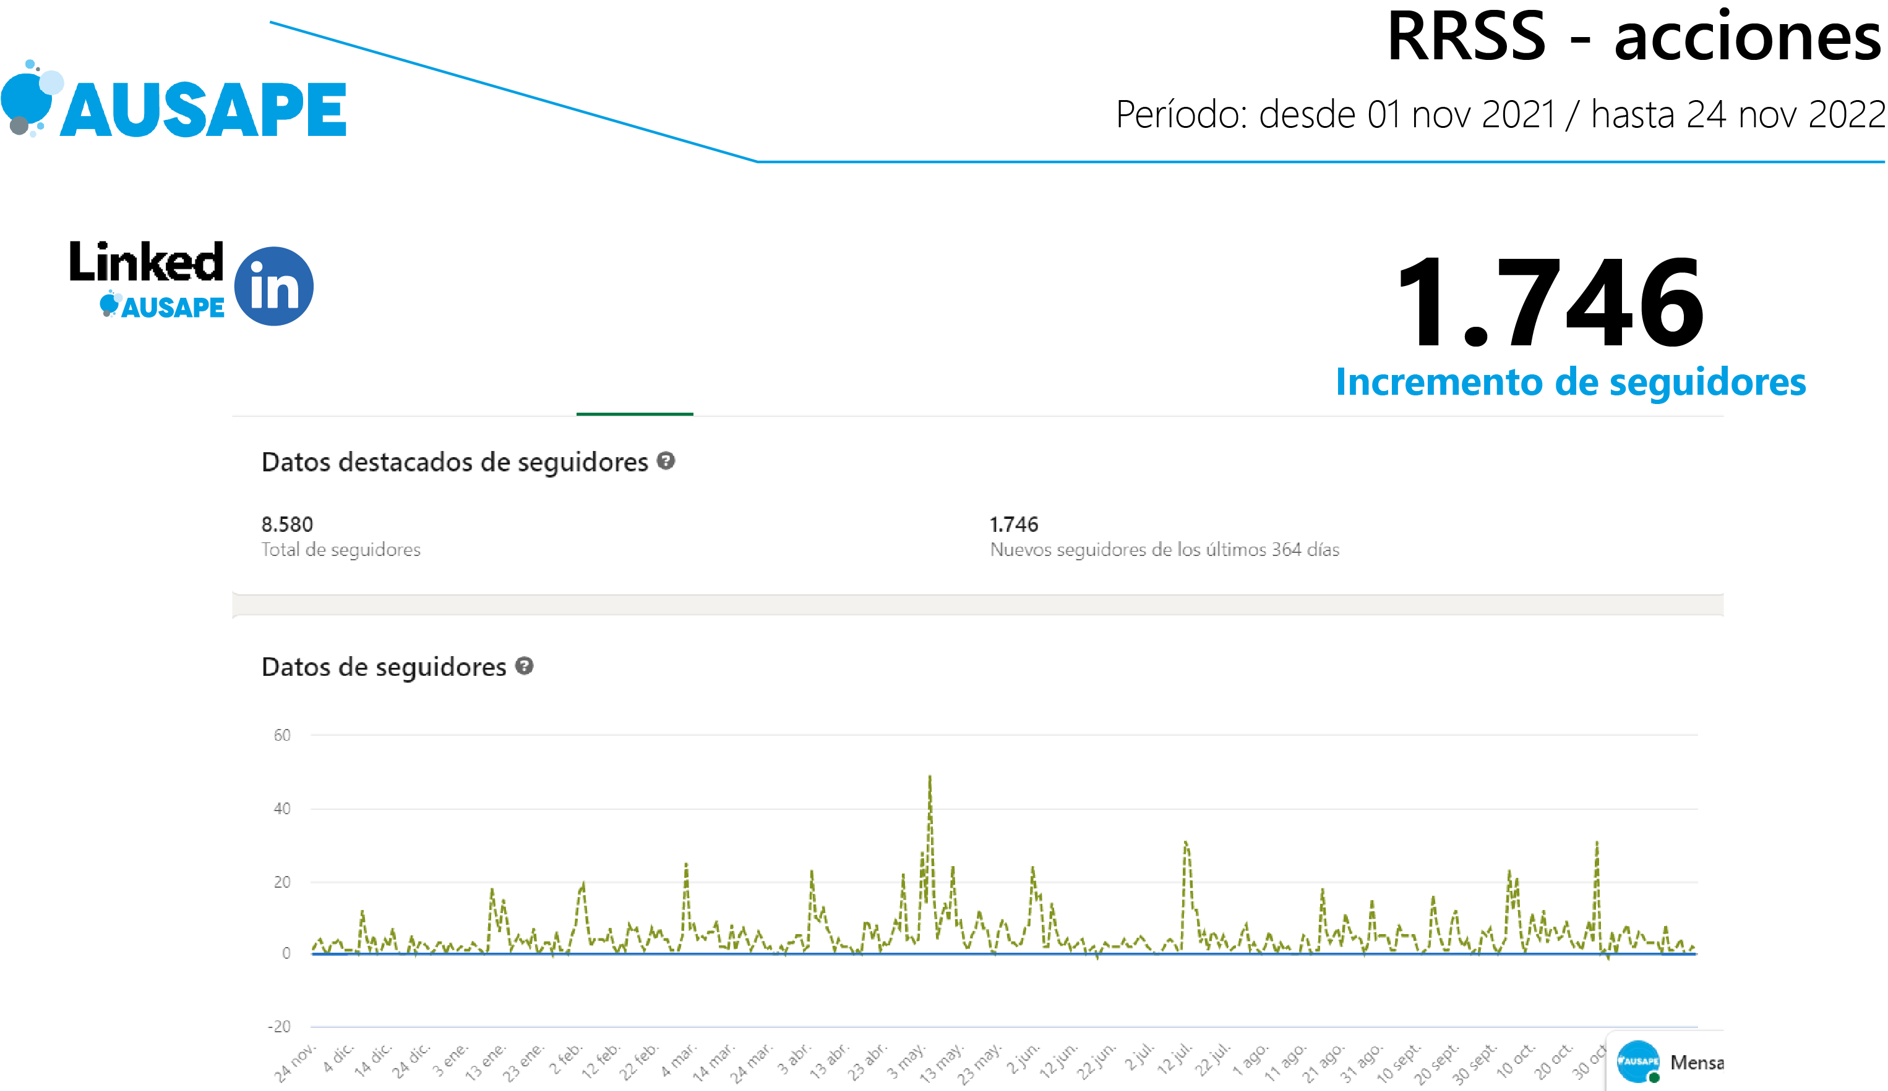

Slide 21
Dossier Editorial Publicidad y Revistas
REVISTA |  | Publicidad
 |  | 2 páginas | 1 página | 1/2 página | sin
Artículo | 2 página | 2790 € (A) | 2100 € (B) |  | 1680 € (C)
 | 1 página |  | 1890 € (D) |  | 1470 € (E)
 | 1/2 página |  |  | 1470 € (F)
 | sin |  | 1790 € (G)
BANNER WEB | 6 Meses | 12 Meses
Premium | 4.590 € | 7.130 €
Normal | 3.680 € | 5.720 €
Quién es Quién
Inserción pág. Publicidad | 530 €
Interior de portada | Interior contraportada | Contraportada
310 € | 240 € | 240 €
Entrevista directivo
420 €
 | 1 Mes | 3 Meses | 6 Meses | 12 Meses
Boletín | 810 € | 2.200 € | 4.160 € | 7.510 €
Cotizador
Dossier Editorial

Slide 22
Descuentos y Criterios de asignación
Revista: página de publicidad: interior de portada, interior de contraportada y contraportada.
Banners: 8 primeros banners (y orden interno dentro de cada categoría “premium” y “normal”).
Boletín: Se ha eliminado la opción “normal”
Criterios de Asignación
La oferta de mayor cuantía económica.
La propuesta con fecha de recepción en AUSAPE más temprana (dentro del periodo de recepción de propuestas descrito en el apartado 4.2.1: “Calendario”).
Fechas de antigüedad en AUSASPE.
INTERVALO |  | Descuento
INTERVALO |  | Descuento
0 € | 10.500 € | 30%
10.501 € | 15.750 € | 45%
15.751 € | 21.000 € | 55%
21.001 € | - € | 65%
Dia 30 envío email para ofertas de publicidad

Slide 23
FORUM 2023
PALMA DE MALLORCA
31/05 – 1/06
Reunión Junta Directiva
13/10/2022

Slide 24
PALACIO DE CONGRESOS

Slide 25
INFRAESTRUCTURA
AUSAPE tiene reservadas 865 habitaciones para las noches 31/05 y 1/06.
Se han reservado 700 plazas de avión desde 4 destinos: Madrid, Barcelona, Bilbao y Sevilla.
Es necesario conocer desde AUSAPE, si hubiera clientes que vinieran de otros destinos diferentes a los propuestos.
La inauguración del fórum será sobre las 9h del día 31 de mayo.
El evento finalizará sobre las 14h del día 1 de junio.
Mejoras propuestas:
Se dará la posibilidad repetir sesiones para fomentar la asistencia a ponencia.
Tours de stands para 10 personas o pequeñas charlas de 5 personas en los stands y que estén agendadas.

Slide 26
Zona de exposición

Slide 28
Salas

Slide 33
Forum de empleo

